Slide 1
Sieci neuronowe i modelowanie
wprowadzenie do tematyki zajęć

Slide 2
Sieci neuronowe i modelowanie
wprowadzenie do tematyki zajęć

Slide 3
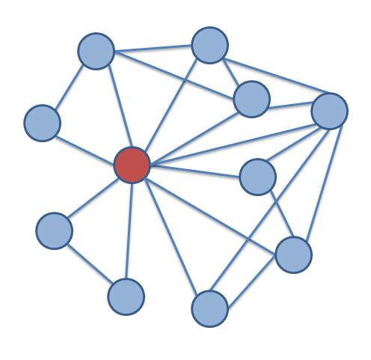
Model
model to odwzorowanie, podobizna, miniatura, uproszczenie rzeczywistości (jakiegoś procesu/zjawiska/układu)
często jest sformalizowany, a więc oparty na równaniach, pozwalający na ilościowe wyjaśnianie i przewidywanie zjawisk
model zawsze stanowi pewne uproszczenie, zawiera zwykle tylko najważniejsze aspekty modelowanego zjawiska/układu

Slide 4
przykłady modeli
theory of mind i przewidywanie konsekwencji zachowań społecznych
podobnie: możemy symulować zachowanie modeli mostów, budynków, samolotów czy zapór wodnych bez konieczności ich budowania

Slide 5

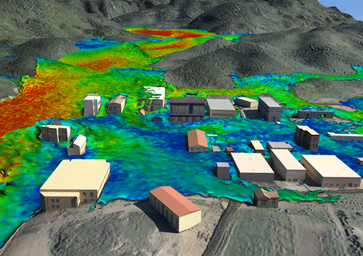
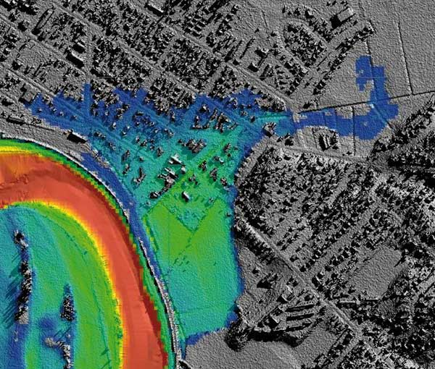
przykłady modeli

Slide 6
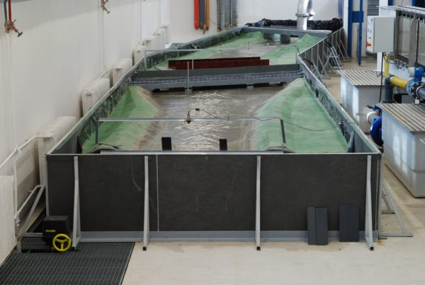
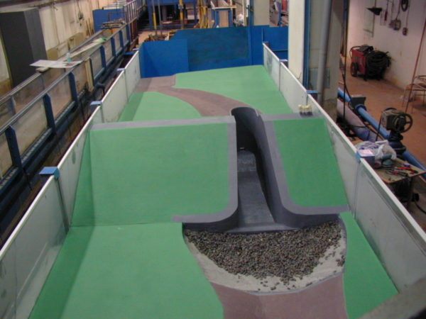
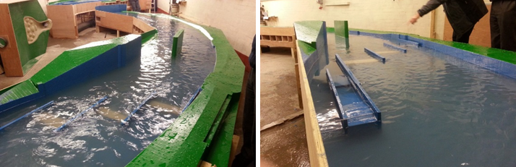

Slide 7
Modelowanie i symulacja
dane
model
przewidywania
przewidywanie, symulacja

Slide 8
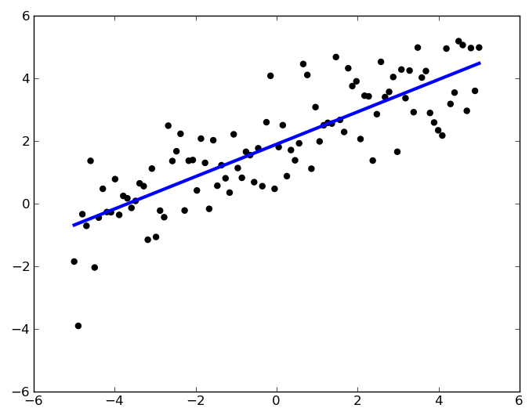
Modelowanie
z prostymi modelami mieliście już styczność na statystyce (model liniowy)

Slide 9
Modelowanie
model najczęściej ma co najmniej kilka „wolnych parametrów”, które opisują jego możliwe zachowania
parametry te są „kalibrowane” (dopasowywane) z użyciem obserwacji (danych) w procesie nazywanym optymalizacją
do tej kalibracji potrzebujemy „funkcji kosztu” (cost function), która opisuje błąd naszego modelu względem zaobserwowanych danych

Slide 10
Modelowanie i symulacja
dane
trafność przewidywań
model
przewidywania
przewidywanie, symulacja

Slide 11
Model liniowy
przykład w notebook’u – parametry i dopasowanie modelu liniowego
poszukiwanie wartości parametrów minimalizujących błąd dopasowania (funkcję kosztu) to właśnie optymalizacja
w przypadku modelu liniowego korzystamy najczęściej z błędu kwadratowego – sumy kwadratów odległości obserwacji od modelu (linii)
stąd pochodzi termin least squares odnoszący się do klasycznych modelów liniowych – opisuje optymalizację z użyciem funkcji kosztu kwadratów odległości, tzn. proces, który znajduje parametry modelu, które dają najniższe kwadraty (least squares) odległości

Slide 12
Model logistyczny
tzw. regresja logistyczna (logistic regression) - termin, który wraz z popularyzacją data science, przestaje być kojarzony z okultyzmem statystycznym
regresja logistyczna to model zjawisk dychotomicznych – np. płci (kobieta vs mężczyzna), przeżycia (żywy vs martwy) czy decyzji o zakupie (tak vs nie)
przykład w notebook’u

Slide 13
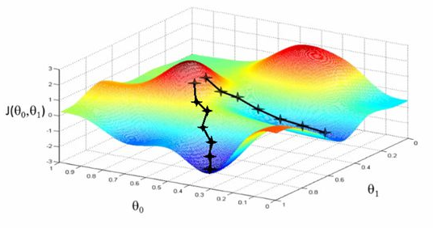
Optymalizacja

Slide 14
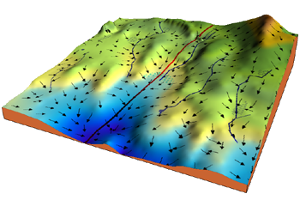
Optymalizacja

Slide 15
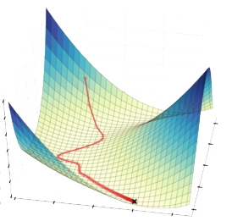
Optymalizacja

Slide 16
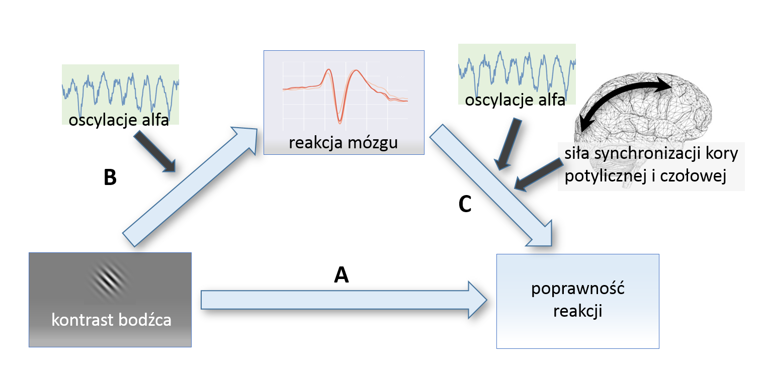

Slide 17
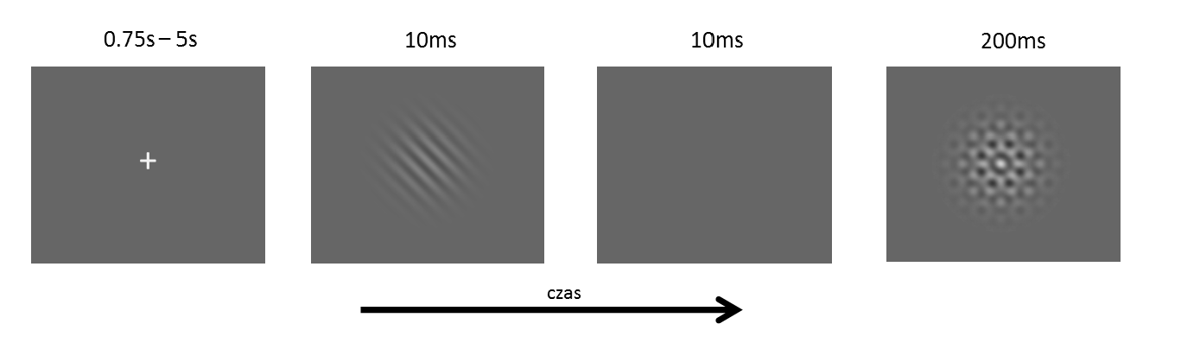
https://github.com/mmagnuski/exp_CircStim

Slide 18
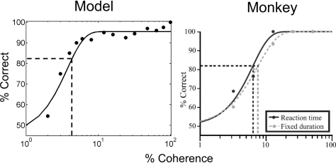

Slide 19
Podejście bayesowskie
najczęściej używane klasyczne podejście wybiera takie parametry modelu, które dają największe prawdopodobieństwo zebranych danych (najniższy koszt/karę)
często jednak chcemy wiedzieć jakie jest prawdopodobieństwo różnych parametrów modelu, a nie tylko jaki zestaw jest najlepszy
może być na przykład wiele dobrych zestawów parametrów, a ten najlepszy może być tylko nieznacznie (nieistotnie) lepszy od pozostałych
w ten sposób możemy zrozumieć jaka jest niepewność wybranego zestawu parametrów i podjąć decyzję czy potrzebujemy zebrać więcej danych

Slide 20
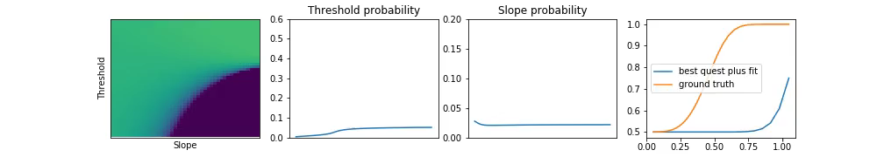
funkcja weibulla - demo

Slide 21
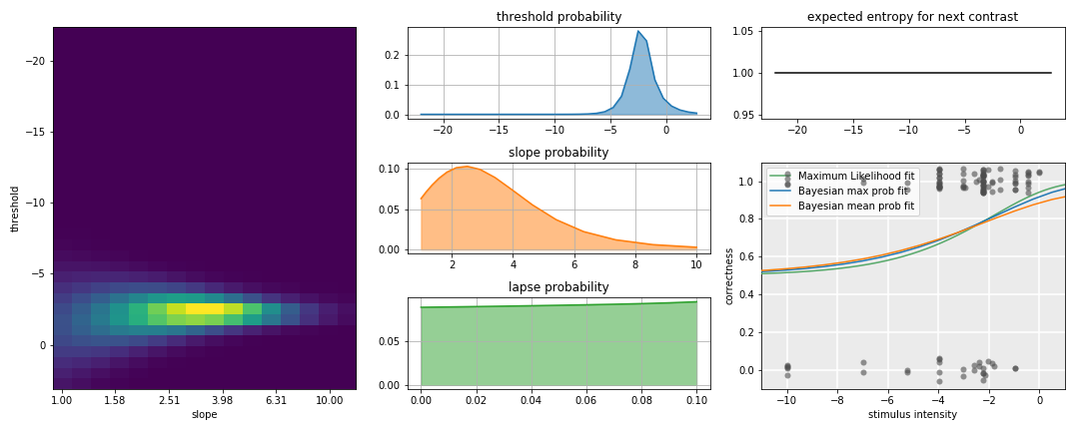
Podejście bayesowskie

Slide 22
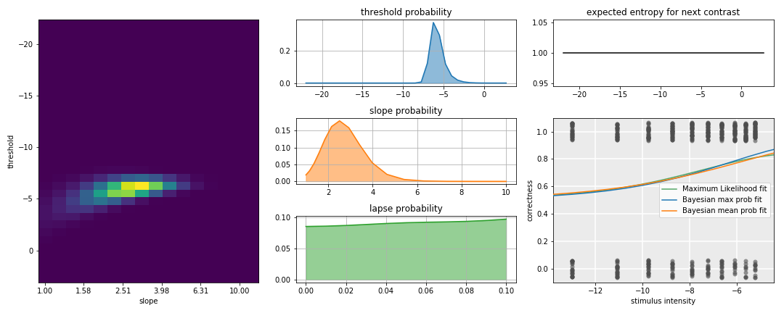
Podejście bayesowskie

Slide 23
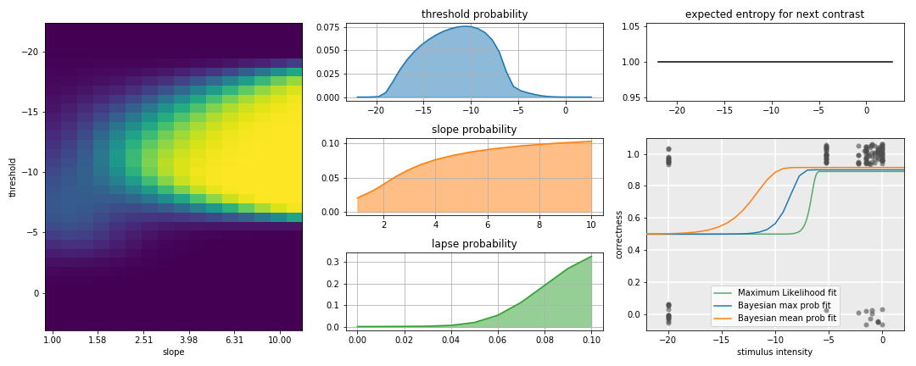
Podejście bayesowskie

